Slide 1
XML ::. softwares necessários .::
- editor de HTML (recomendo Dreamweaver)
- servidor WEB (recomendo Apache versão Windows)
- compilador JAVA JSP padrão (recomendo JCreator)
- editor XML (recomendo XMLSpy – versão 2006)

Slide 2
O que é XML?
eXtensible Markup Language (Linguagem de Marcação Extensível)
Criada em 1996 pelo W3C (World Wide Web Consortium)
Metalinguagem flexível, formal para Internet (metalinguagem – usada para descrever outras linguagens). Ex.: um dicionário de Inglês e um livro de gramática Inglês formam uma metalinguagem para o Inglês
Criaremos um aplicativo de e-commerce que deve envolver:
- arquivos de dados XML
- DTD (Document Type Definition – definição de tipo de documento), que define a estrutura do arquivo XML
- Folhas de estilo, que lhe dizem como os dados serão formatados para a exibição
- Um processador XML e utilitários para manipular e reformatar os dados

Slide 3
Finalidade do XML
É tornar possível separar os dados em um documento de código que especifica como os dados deverão ser mostrados, para tornar fácil extrair dados programaticamente
Ex.: imagine que você seja um revendedor de lâmpadas, e o seu site Web apresenta as mais recentes listas de preços dos vários fabricantes de lâmpadas. Em vez de ir ao site do fabricante para saber os preços atualizados, você decide escrever um programa que leia as informações sobre o produto de vários sites, acrescenta 10% ao preço do fabricante como sua margem de lucro, e mostra as informações do produto no seu próprio site.

Slide 4
Diferença entre HTML x XML
HTML especifica somente como o texto deverá ser formatado
XML extrai informações desejadas de arquivos html

Slide 5
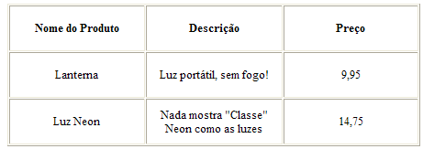
Tabela HTML contendo informações de produto
<table width="450" height="150" border="1" align="center" cellpadding="1" cellspacing="1">
<tr>
<td width="150" height="50">
<div align="center"><font size="2"><strong>Nome do Produto</strong></font></div></td>
<td width="150" height="50">
<div align="center"><font size="2"><strong>Descri&ccedil;&atilde;o</strong></font></div></td>
<td width="150" height="50">
<div align="center"><font size="2"><strong>Pre&ccedil;o </strong></font></div></td>
</tr>
<tr>
<td width="150" height="50">
<div align="center"><font size="2">Lanterna</font></div></td>
<td width="150" height="50">
<div align="center"><font size="2">Luz port&aacute;til, sem fogo!</font></div></td>
<td width="150" height="50">
<div align="center"><font size="2">9,95</font></div></td>
</tr>
<tr>
<td width="150" height="50">
<div align="center"><font size="2">Luz Neon</font></div></td>
<td width="150" height="50">
<div align="center"><font size="2">Nada mostra &quot;Classe&quot; Neon
como as luzes</font></div></td>
<td width="150" height="50">
<div align="center"><font size="2">14,75</font></div></td>
</tr>
</table>

Slide 6
Um documento XML contendo informações de produto + DTD
(Declaração de tipo de documento)
(Definição de tipo de documento)
DOCUMENT TYPE DEFINITION
<?xml version="1.0" encoding="UTF-8" standalone="no"?>
<!DOCTYPE ABC_Iluminacao:catalogo SYSTEM "catalogo.dtd">
<ABC_Iluminacao:catalogo xmlns:ABC_Iluminacao="http://www.abclighting.com">
<ABC_Iluminacao:produto>
<ABC_Iluminacao:nome>Lanterna</ABC_Iluminacao:nome>
<ABC_Iluminacao:descricao>Luz portátil, sem fogo!</ABC_Iluminacao:descricao>
<ABC_Iluminacao:preco>9,95</ABC_Iluminacao:preco>
</ABC_Iluminacao:produto>
<ABC_Iluminacao:produto>
<ABC_Iluminacao:nome>Luz Neon</ABC_Iluminacao:nome>
<ABC_Iluminacao:descricao>Nada mostra "Classe" como as luzes Neon.</ABC_Iluminacao:descricao>
<ABC_Iluminacao:preco>14,75</ABC_Iluminacao:preco>
</ABC_Iluminacao:produto>
</ABC_Iluminacao:catalogo>
:: catalogo.dtd ::
<?xml version="1.0" encoding="UTF-8"?>
<!ELEMENT ABC_Iluminacao:catalogo (produto)*>
<!ELEMENT ABC_Iluminacao:produto (nome, descricao?, preco+)>
<!ELEMENT ABC_Iluminacao:nome (#PCDATA)>
<!ELEMENT ABC_Iluminacao:descricao (#PCDATA)>
<!ELEMENT ABC_Iluminacao:preco (#PCDATA)>

Slide 7
Usos XML
:: XML no Cliente ::
Personalização dos dados. Ex.: PDAs, celulares requerem que as páginas sejam formatadas de maneira diferente daquelas usadas nos navegadores. Usando-se dados estruturados em documentos XML, os dados ficam separados da formatação. Tudo o que se tem que fazer é aplicar os dados numa folha de estilo diferente.
:: XML no Servidor ::
Ex.: sistemas de mensagem. Consistem no intercâmbio de dados entre aplicativos e computadores. Não está ligado ao tipo de S.O. ou fornecedor de softwares. Ex2.: sistemas de busca que utilizam metaconteúdo – conteúdo sobre conteúdo – “Cidade=Lages, Estado=Santa Catarina, TipoMateria=Serra Catarinense”.

Slide 8
Usos XML
:: XML para Armazenamento de Dados ::
Ex.: pode ser usado para criar banco de dados, desde banco de dados relacionais até banco de dados orientados a objetos e estruturas hierárquicas. Armazena os dados em uma árvore.
Unicode – conjunto de caracteres definido pelo ISO (International Character Set). É o padrão universal de codificação de caracteres usado para representação de texto para processamento em computadores. O conjunto de caracteres Unicode usa UTFs (UCS Transformation Formats – formatos de transformação do UCS) para mudar a codificação dos caracteres transformando-os em bits.

Slide 9
Regras do XML
Um processador XML é um módulo de software que proporciona aos aplicativos o acesso a dados armazenados em documentos XML. Os processadores XML podem ser tanto com validação quanto sem validação. Um processador com validação verificará a estrutura do documento de acordo com as regras especificadas em uma DTD, e um processador sem validação só verificará se o documento está de acordo com as regras do XML.

Slide 10
Definindo um documento XML Bem-Formado
Dados → é qualquer coisa que não seja marcação.
Marcação → qualquer coisa que começa com “<“ e termina com “>” ou que começa com “&” e termina com “;”

Slide 11
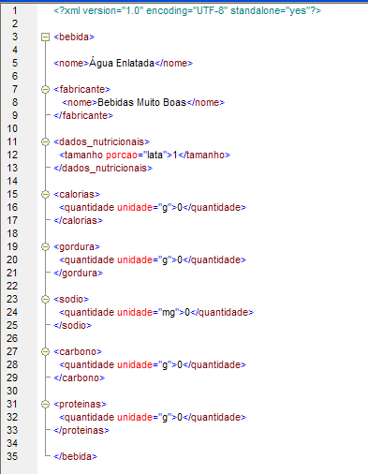
Um documento XML Bem-Formado
Não usa DTD
Elementos, delimitados por colchetes angulares. Compostos por uma tag inicial uma final.
O nome do elementos é chamado de Tipo do Elemento.
Conteúdo do elemento, é o texto que vai entre a tag de início e fim.
Elementos podem ter Atributos. Ex.:
<img scr="ballons.gif" width="100" height="100">
</img>

Slide 12
Atividade ...
Elabore um “site modelo” (5 arq. → index.htm, A, B, C e D por ex.) em HTML, contendo imagens mapeadas, tabelas, links e que seja projetado para ser executado em resolução mínima de 800x600 pixels.

